Slide 1
Når du skal skrive SRP
Indledende bemærkninger og formalia

Slide 2
Sådan kommer du i gang
Det vigtigste er, at du kommer i gang
Drop perfektionen fra begyndelsen af – intet er perfekt og slet ikke i starten
Begynd med en foreløbig indholdsfortegnelse
Brug opgavens hoveddele (resumé, redegørelse, analyse, diskussion/vurdering konklusion) som overskrifter i et udkast
Indholdsfortegnelsen skaber overblik
Marker områder, som du allerede nu kan begynde at skrive på og andre, der må parkeres
Indholdsfortegnelsen er dynamisk og er først færdig, når SRP’en er
Undgå for mange rettelser i starten – et tomt papir er værre en end tekst med fejl

Slide 3
Skrivestrategier
Strategi 1: Skriv løs – skriv rundt i opgaven
Begynd med et afsnit, som du har styr på
Undervejs får du typisk ideer til andre afsnit
Skriv på det afsnit, hvor du fik ideer til – noter ideerne ned
Mindre ufærdige tekststykker er helt i orden
Strategi 2: Fra A til Å
Skriv en foreløbig og langt fra færdig indledning. Kom herunder ind på:
Projektets struktur
Faglig motivation
Skriv derefter opgaven kronologisk

Slide 4
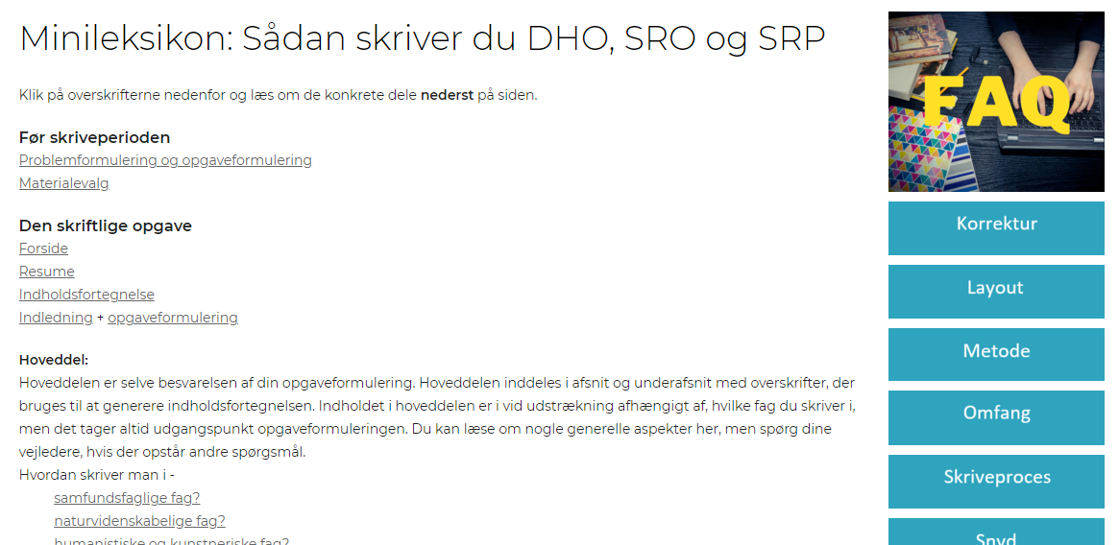
Formalia – selve det skriftlige produkt #1
Brug minileksikonet: https://www.aarhusstatsgymnasium.dk/forside/minileksikon

Slide 5
Formalia – selve det skriftlige produkt #2
Opbygning
Forside
Der er ingen krav til indholdet på forsiden, men den kan fx indeholde navn, klasse, fag og lærere og opgaveformulering
Resumé
Skal indeholde en præsentation af projektets problemstilling, de væsentligste resultater og konklusioner. Resumeet placeres inden indholdsfortegnelsen. Det skal skrives på dansk og være 10-20 linjer.
Indholdsfortegnelse
Henviser til de enkelte afsnit og deres overskrifter. Siderne skal nummereres og svare til indholdsfortegnelsen.

Slide 6
Formalia – selve det skriftlige produkt #3
Hovedafsnit
Analyse, vurdering, diskussion, sammenligning, perspektivering mm. Disse afsnit indeholder selve fremstillingen af emnet og er derfor den del af opgave, der fylder mest. Du skal inddele stoffet i afsnit og give hvert afsnit en passende overskrift.
Konklusion/sammenfatning
Indeholder en sammenfatning af de vigtigste elementer i opgaven og svarer på problemformuleringen. Man skal kunne læse indledning og konklusion/sammenfatning

Slide 7
Formalia – selve det skriftlige produkt #4
Litteraturliste
Bagest i opgaven skal der findes en litteraturliste, alfabetisk opstillet efter forfatterens efternavn, hvis der er en forfatter – ellers efter titlen.
Se regler på hjemmesiden: https://www.aarhusstatsgymnasium.dk/forside/minileksikon/litteraturliste
Du kan også bruge en litteraturlistegenerator: http://litteraturlisteautomaten.dk/ eller https://litteraturlistegenerator.dk/
Bilag
Bilag anbringes sidst i opgaven efter litteraturlisten og tæller ikke med i opgavens omfang. Bilag skal nummereres. Oplysningerne i bilagene skal bruges i din besvarelse, ellers skal de ikke medtages.

Slide 8
Formalia – selve det skriftlige produkt #5
Omfang
15-20 normalsider (a’ 2400 tegn inkl. mellemrum).
Forside, indholdsfortegnelse, noter, litteraturliste, figurer, tabeller og lignende materialer medregnes ikke i omfanget. Eventuelle bilag betragtes ikke som en del af det skriftlige produkt, der indgår i den samlede bedømmelse.
Ved studieretningsprojekter, hvor det skriftlige produkt indeholder større mængder af symbolsprog, kan disse dele af besvarelsen opgøres ud fra deres omfang på de givne sider uden at tælle antal enheder.
Resumeet medregnes i omfanget.

Slide 9
Formalia – selve det skriftlige produkt #6
Fodnoter og litteraturhenvisninger
Det er vigtigt at dit projekt er veldokumenteret
Med noter fortæller du læseren, hvor du har dine oplysninger fra.
Se hjemmesiden: https://www.aarhusstatsgymnasium.dk/forside/minileksikon/litteraturhenvisning/fodnoter
Citat
Et citat kan have flere funktioner. Hvis du vælger at medtage et citat, er det vigtigt, at det bruges til noget. Det skal kommenteres og vurderes, ellers er det overflødigt.
Se hjemmesiden: https://www.aarhusstatsgymnasium.dk/forside/minileksikon/citat

Slide 10
Formalia – selve det skriftlige produkt #7
Fremmedsprog
Ved studieretningsprojekter, hvori et eller flere fremmedsprog indgår, skal en del af det anvendte materiale være på de(t) fremmede sprog.
Kunstneriske fag eller innovative løsninger
En del af det anvendte materiale kan være et selvproduceret produkt
Basale videnskabsteoretiske eller metodiske overvejelser
Der er ikke krav til at disse er en del af det skriftlige produkt, men det er en mulighed for du kan skrive et kortere afsnit med overvejelser om de metoder, der er brugt i forbindelse med udarbejdelsen af projektet eller fx i indledningen at gøre opmærksom på, hvorfor nogle metoder er valgt frem for andre.

Slide 11
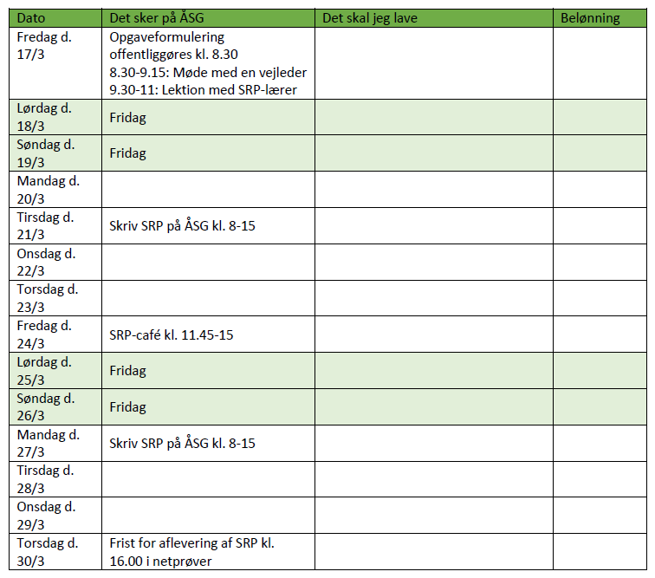
Tidsplan
Lav en tidsplan, så du har overblik over din tid. Brug belønninger, så du har noget at arbejde henimod.

Slide 12
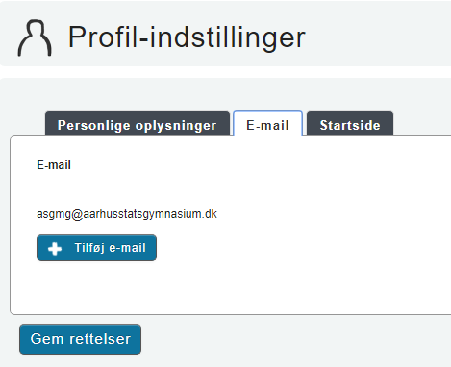
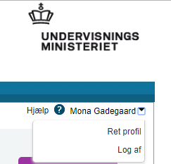
Netprøver
Opgaveformuleringerne offentliggøres i netprøver.dk og SRP’erne skal afleveres i netprøver.dk. Login til netprøver.dk er UNI-login.
Hvis en e-mail tilknyttes, får man en kvittering for aflevering på mail.:

Slide 13
Aflevering
Studieretningsprojektet skal afleveres i netprøver.dk.
Hele projektet skal samles til én pdf-fil. Det er kun hvis du har bilag, der ikke kan omdannes til pdf, at du må aflevere det som ekstramateriale.
Dit projekt skal indeholde: forside, resume, indholdsfortegnelse, indledning, hoveddelen, konklusion, litteraturliste og evt. nummererede bilag.
Frist for aflevering er torsdag d. 30. marts kl. 16.00.

Slide 14
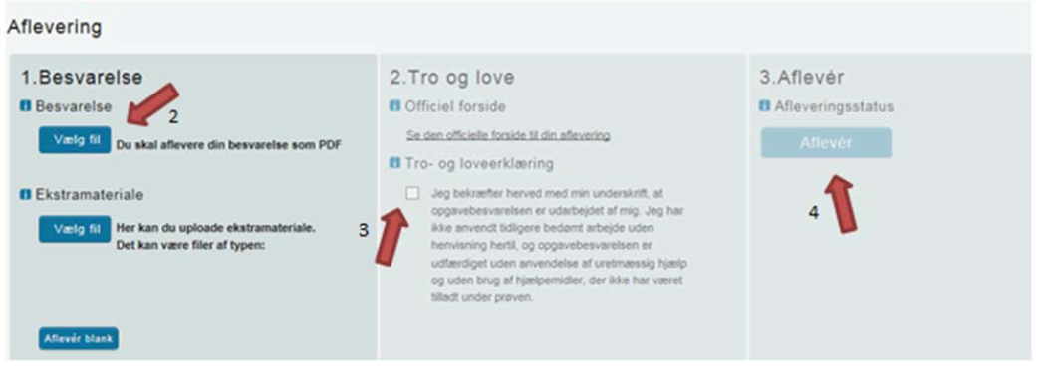
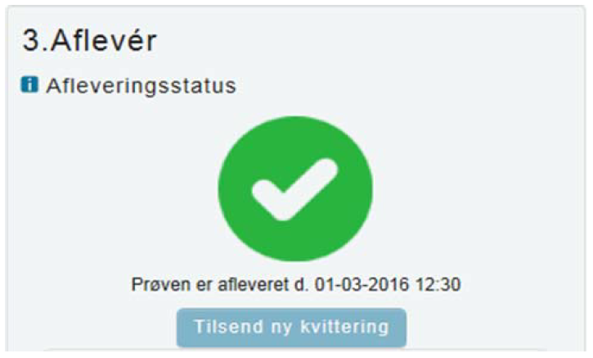
Hvordan ser det ud i netprøver?
Du har først afleveret når det grønne flueben kommer på skærmen.

Slide 15
Kan man…
… få udsættelse, hvis man bliver syg? Hvis du bliver syg i skriveperioden og derfor får svært ved at blive færdig skal du kontakte MG. Man kan godt få udsættelse mod fremvisning af lægeerklæring.
… aflevere før tid? Ja, det kan man godt. Det er vigtigt, at du er tilgængelig på telefon fra kl. 16-17.30 d. 30. marts, da vi ringer til dig, hvis der er noget i vejen med din SRP.
…aflevere efter kl. 16? Nej, det kan man ikke. Upload filen i god tid før kl. 16. Hvis du får tekniske problemer, så kontakt MG.

